Slide 1
第9章 并行接口电路

Slide 2
本章内容
8255A的工作原理
引脚、内部结构和功能
控制字和工作方式
8255A的应用举例
基本输入输出应用举例
七段LED显示器及接口电路

Slide 3
8255A简介
通用可编程并行I/O接口芯片；
通过编程设置，8255A可以工作在不同的工作方式下；
8255A通常不需要附加外部电路，就可以直接为CPU与外设之间提供数据通道，因此得到了广泛的应用。

Slide 4
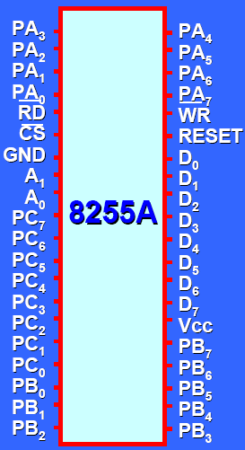
8255A的引脚
Notes:
40引脚双列直插式芯片

Slide 5
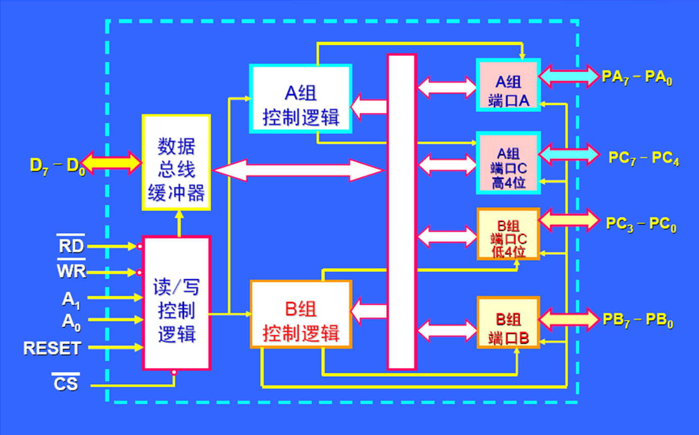
8255A的内部结构和功能

Slide 6
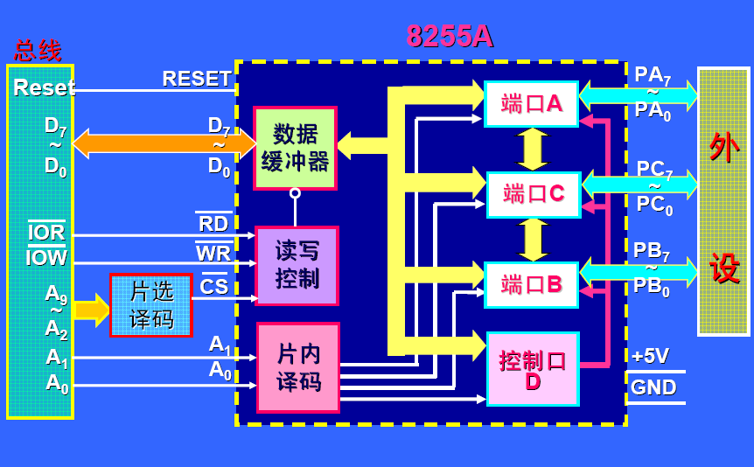

Slide 7
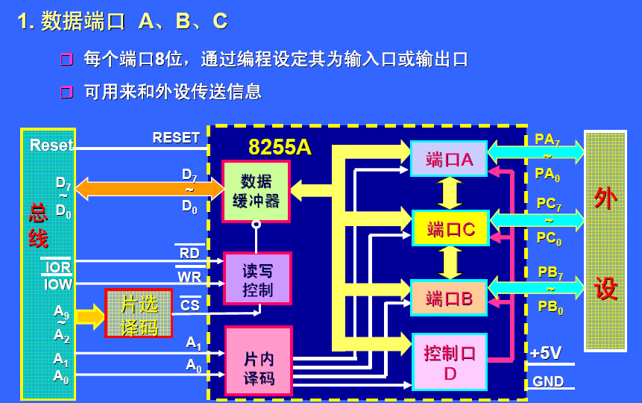

Slide 8
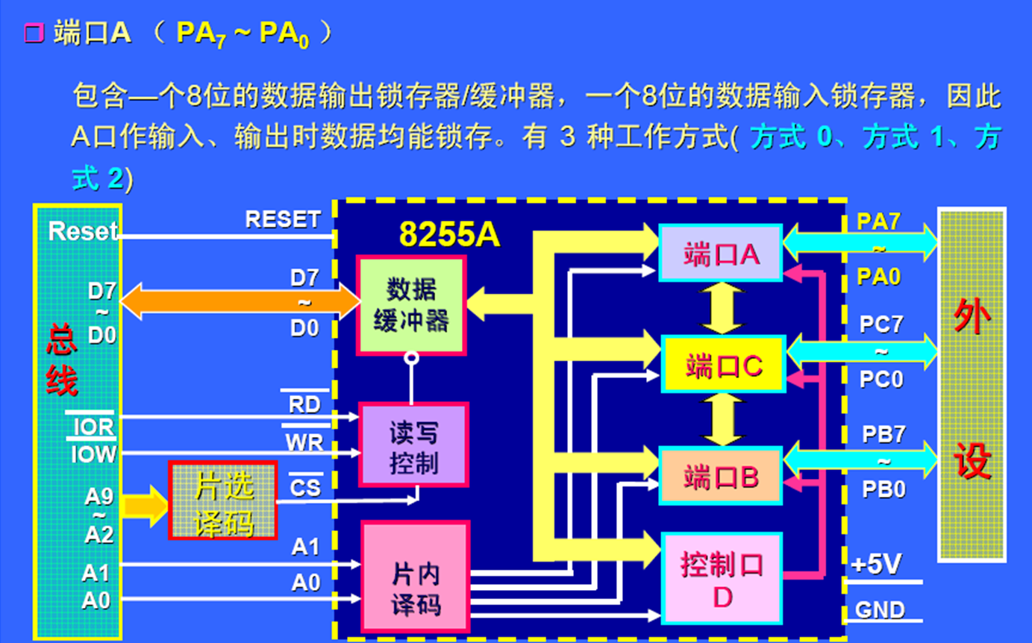

Slide 9
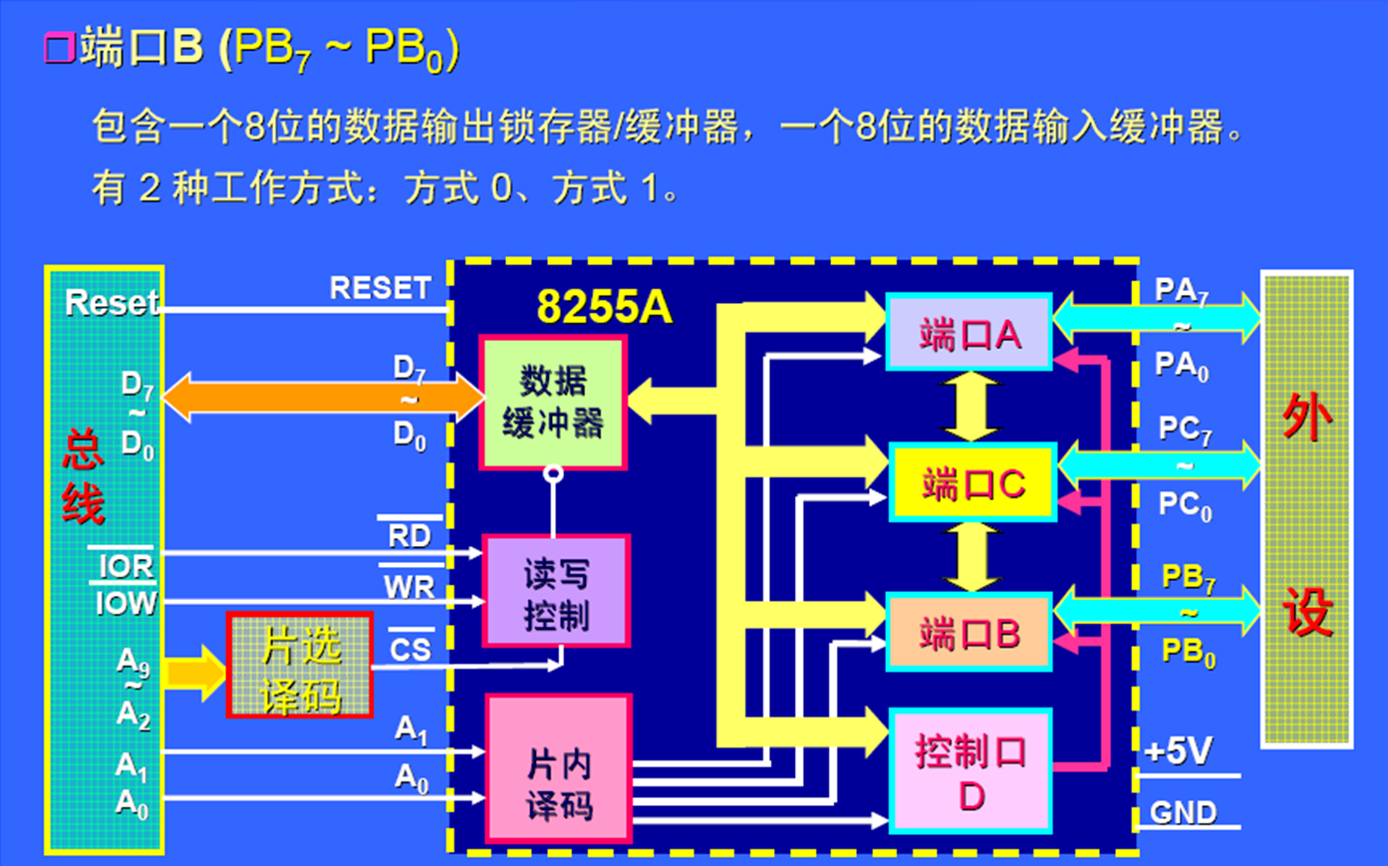

Slide 10
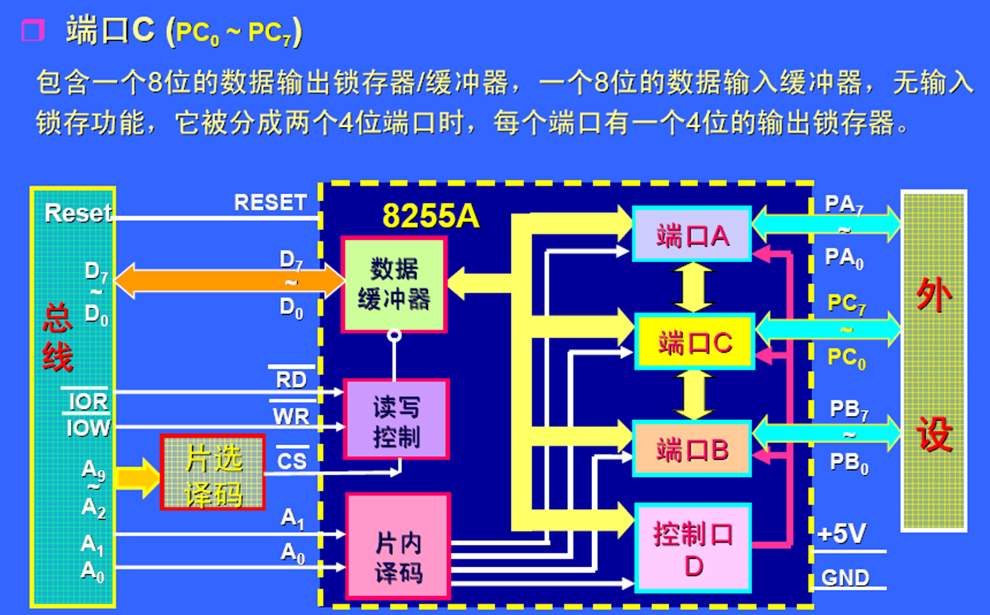

Slide 11
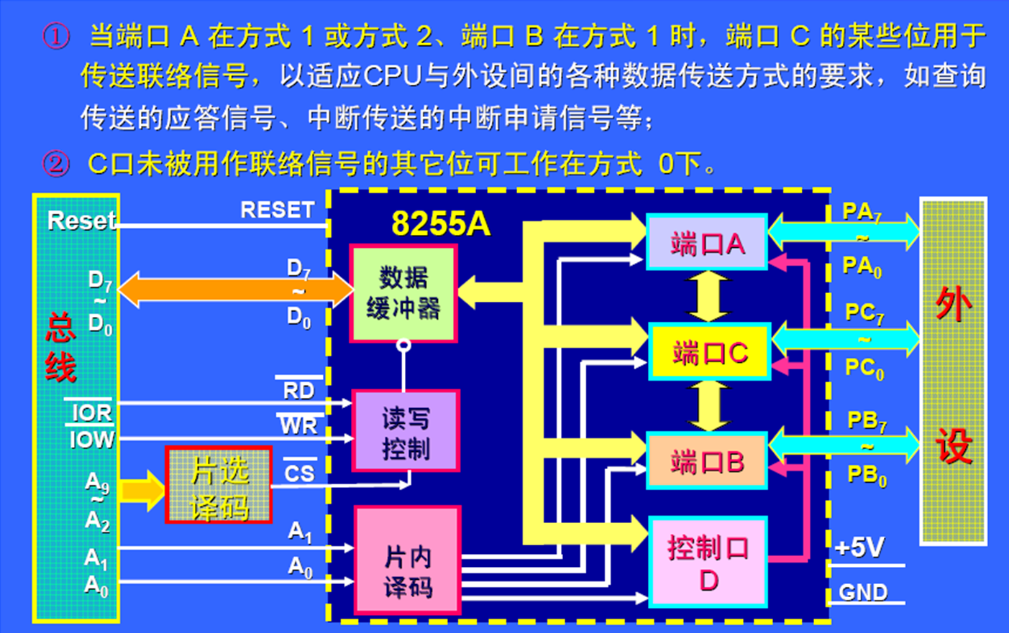

Slide 12
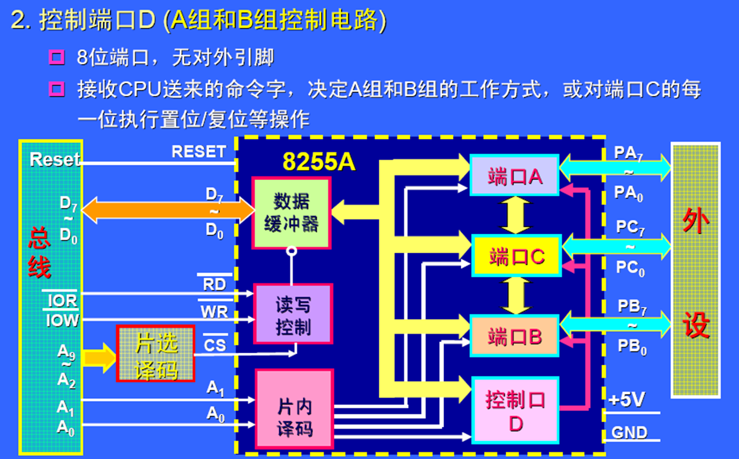

Slide 13
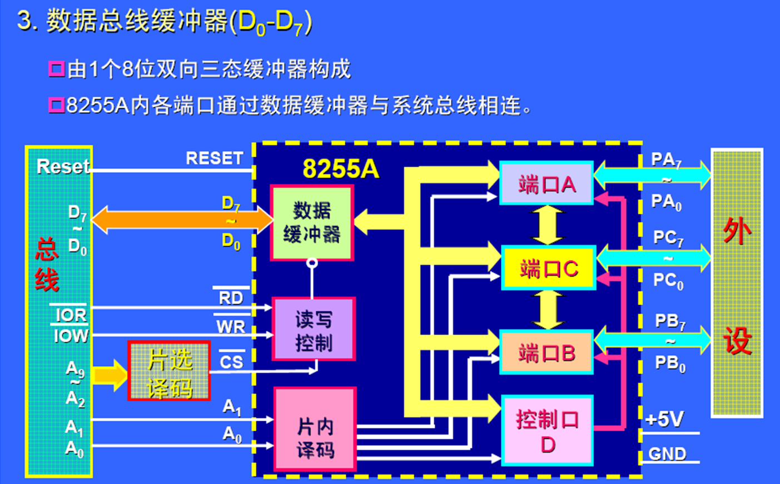

Slide 14
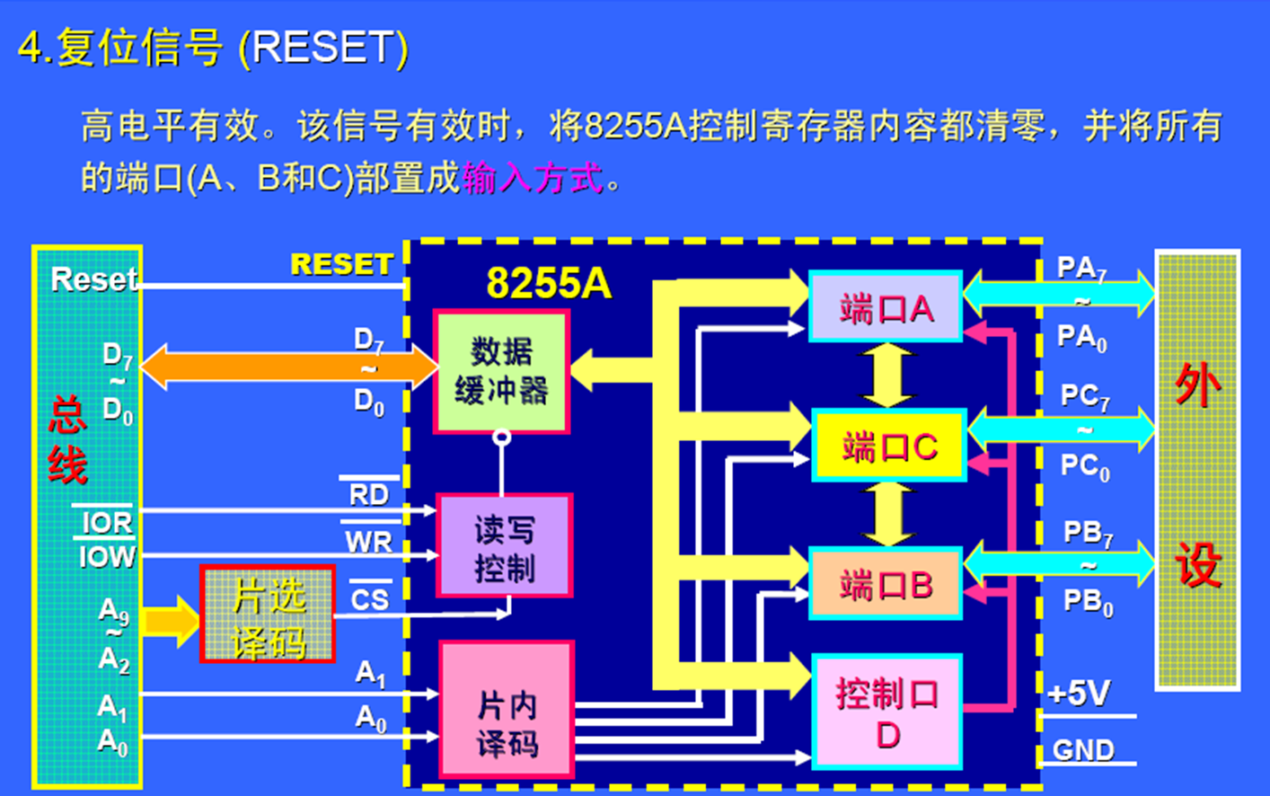

Slide 15
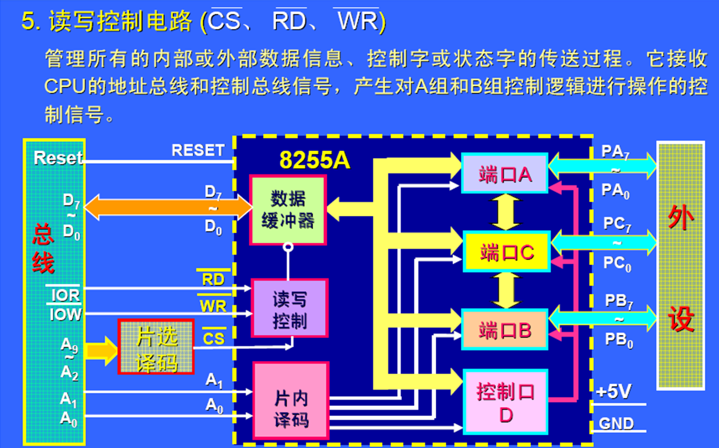

Slide 16
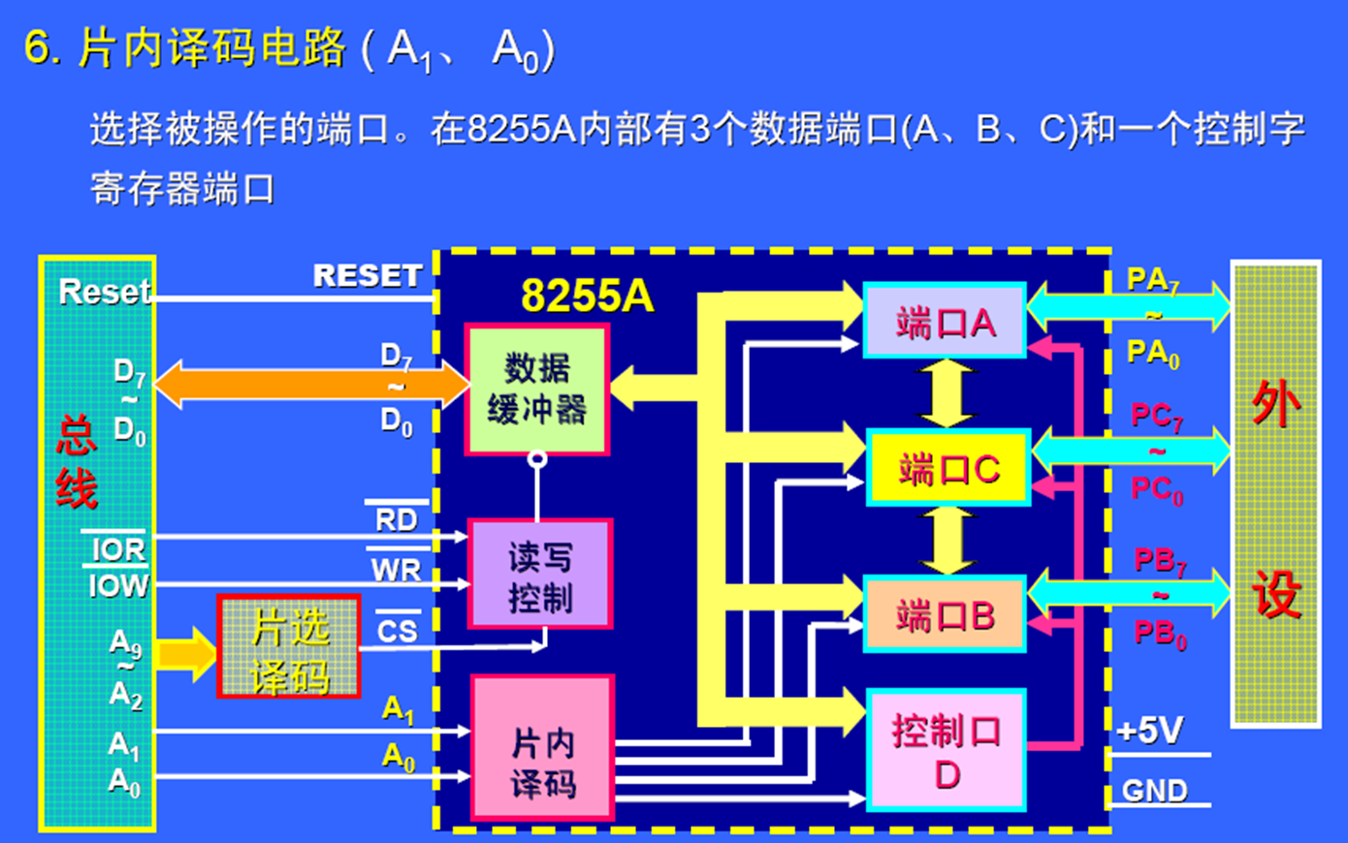

Slide 17
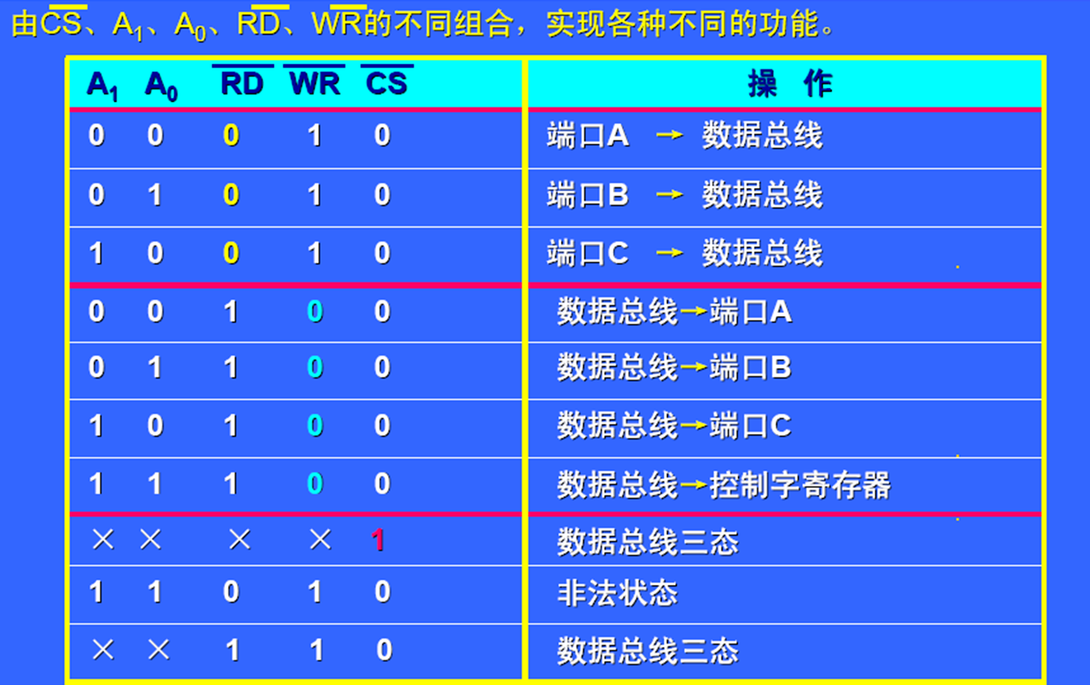

Slide 18
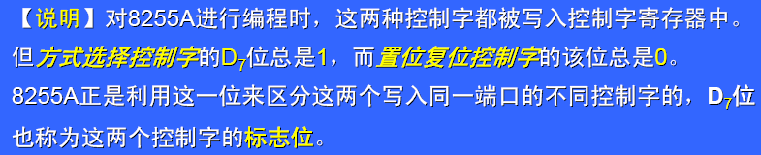
8255A的控制字
8255A有两类控制字：
方式选择控制字：定义各端口的工作方式
置位复位控制字：对C端口的任一位进行置位或复位操作

Slide 19
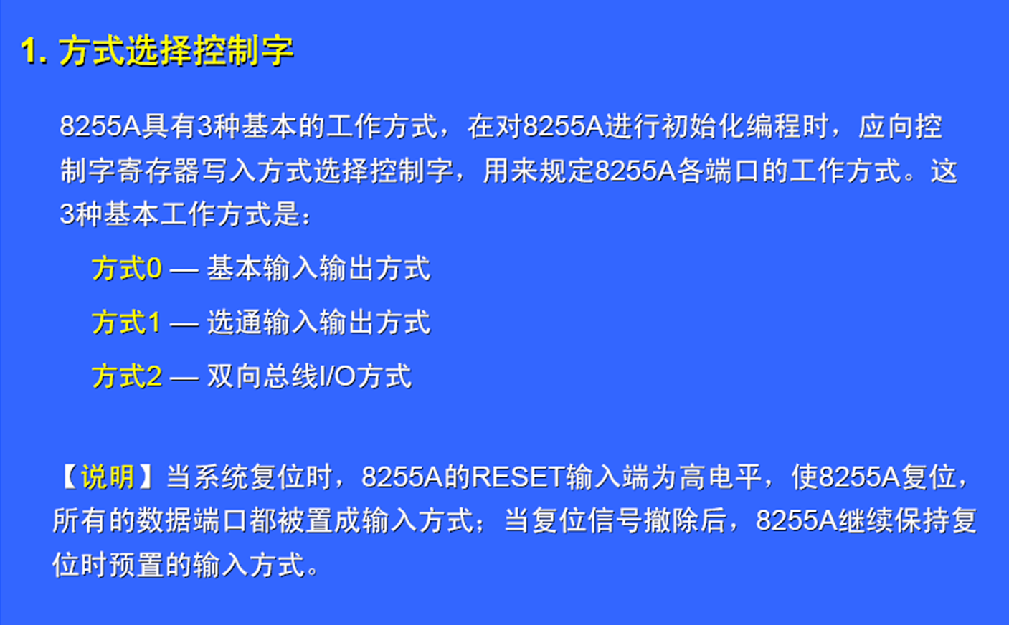

Slide 20
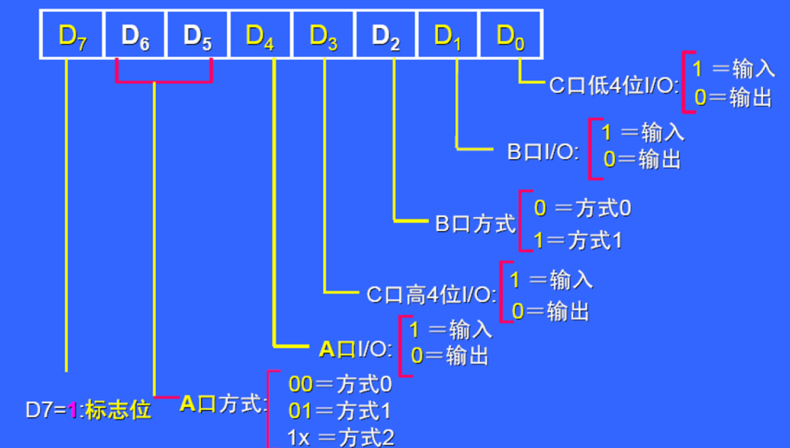

Slide 21
例9.1：8255A占用的4个端口地址为80H～83H，A口工作于方式0，输入，B口工作于方式0，输出，C口的PC2作为输入联络口，PC6作为输出联络口，设置8255A的方式选择控制字。
MOV AL, 91H
OUT 83H, AL

Slide 22
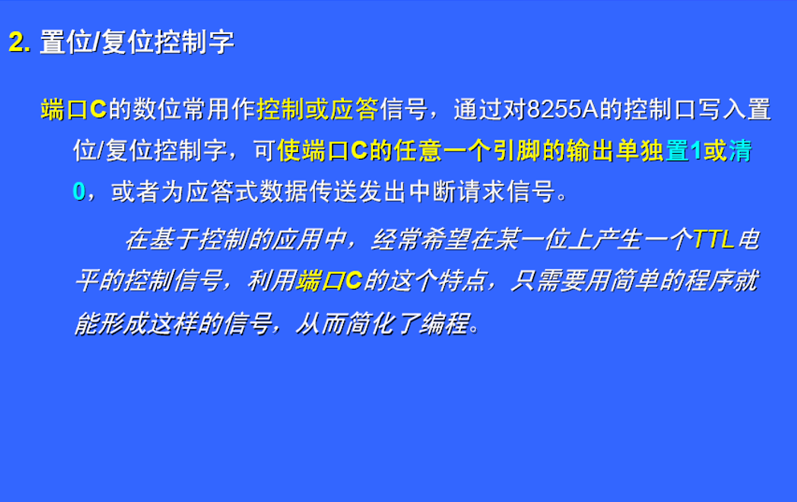

Slide 23
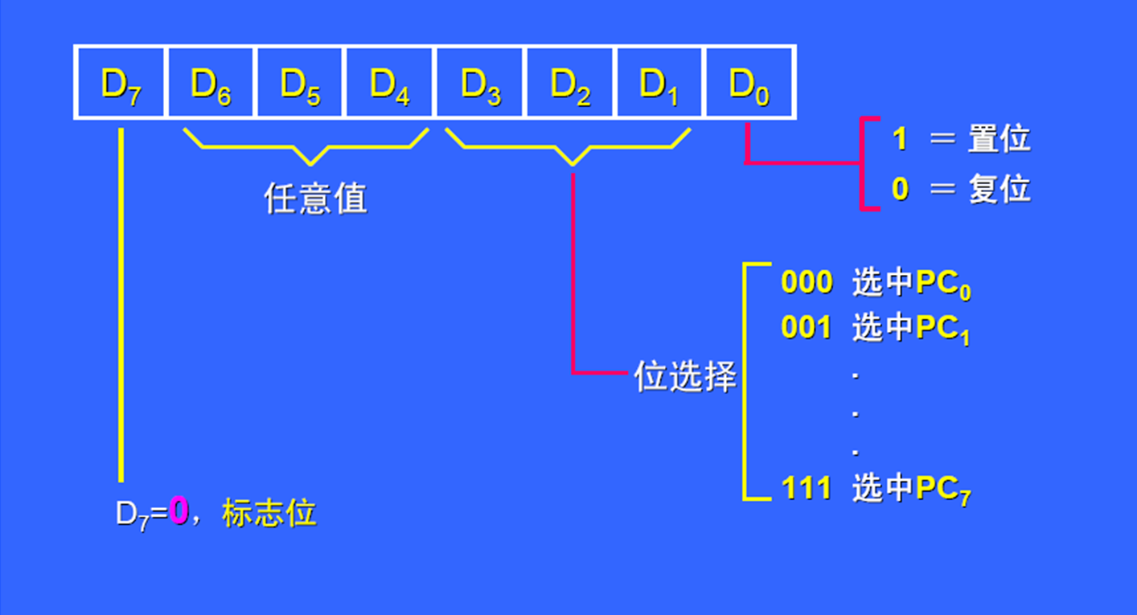

Slide 24
例9.2：8255A占用的4个端口地址为80H～83H，PC3作为输入联络口，PC5作为输出联络口。当PC3为1时，A口输出数据23H，并且PC5输出0。
P: IN AL, 82H ;读入C口数据
TEST AL, 08H ;判断PC3是否为1
JZ P ;如果PC3不为1，继续读入C口数据 MOV AL, 23H
OUT 80H, AL ;如果PC3为1，则A口输出数据23H
MOV AL, 0AH
OUT 83H, AL ;同时PC5输出0

Slide 25
8255A的工作方式和C口状态字
8255A具有3种工作方式，通过向8255A的控制字寄存器写入方式选择字，就可以设置各端口的工作方式。
当8255A工作于方式1和方式2时，C口可用作A口或B口的联络信号，用输入指令可以读取C口的状态。
8255A的三种工作方式：
方式0：基本输入输出
方式1：选通输入输出
方式2：双向总线方式

Slide 26
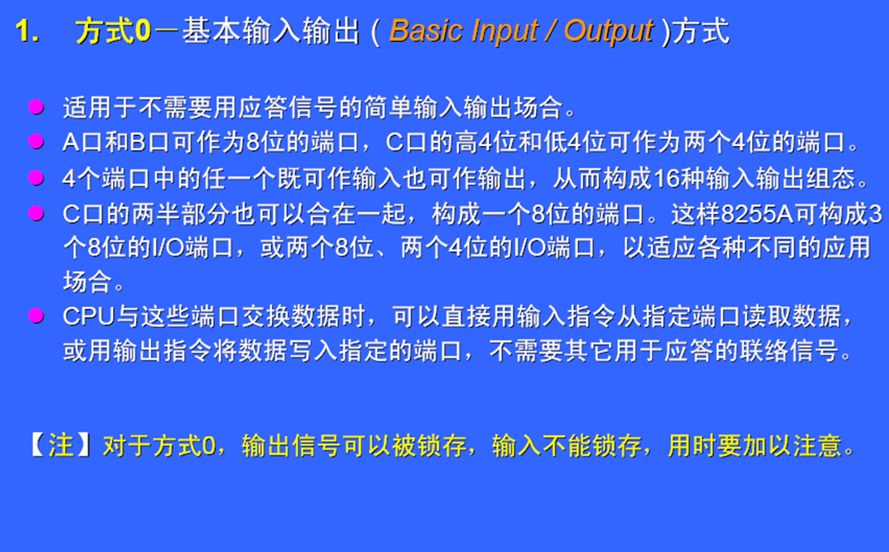

Slide 27
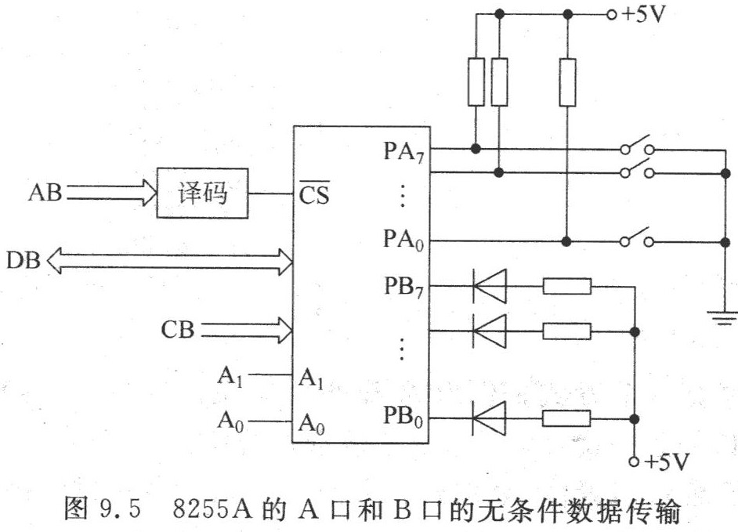
例9.3：如图，A口作为输入口，输入开关状态，B口作为输出口，控制二极管发光。当A口某端口的开关闭合时，B口对应端口的二极管亮，假设8255A的地址为80H～83H，编程控制电路工作。

Slide 28
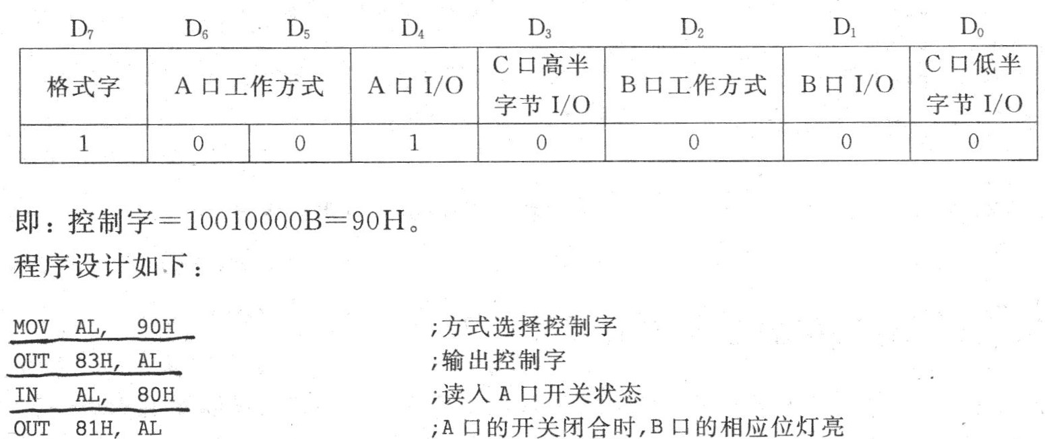
例9.3：解析
开关和二极管都是简单外设，不需要查询其状态，随时都可以工作，因此信号传输为无条件传输方式。所以A口和B口都工作在方式0，不需要连接C口。

Slide 29
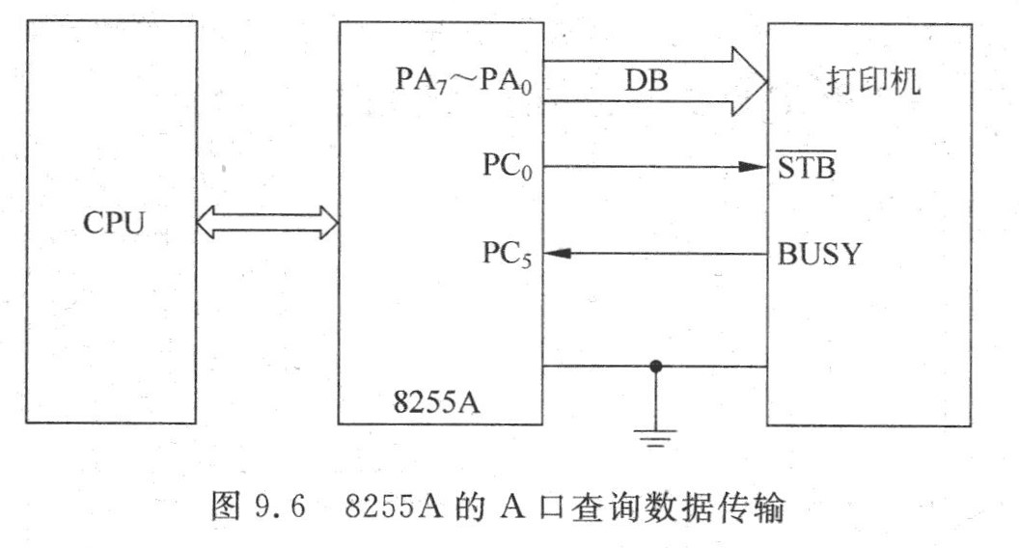
例9.4：如图，数据通过8255A的A口输出至打印机，C口的PC0作为输出联络端，启动打印机。PC5作为输入联络口，可以查询当前打印机是否正在处理数据。若此时BUSY状态为1，表示打印机正在处理数据，不能进行下一个数据的传输，否则可以传输下一个数据。编程将BUF开始的100个字节的数据输出打印，8255A的地址为86H～89H。

Slide 30
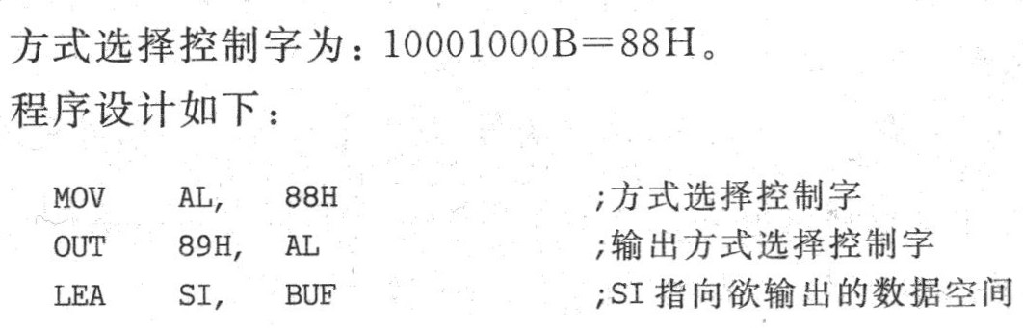
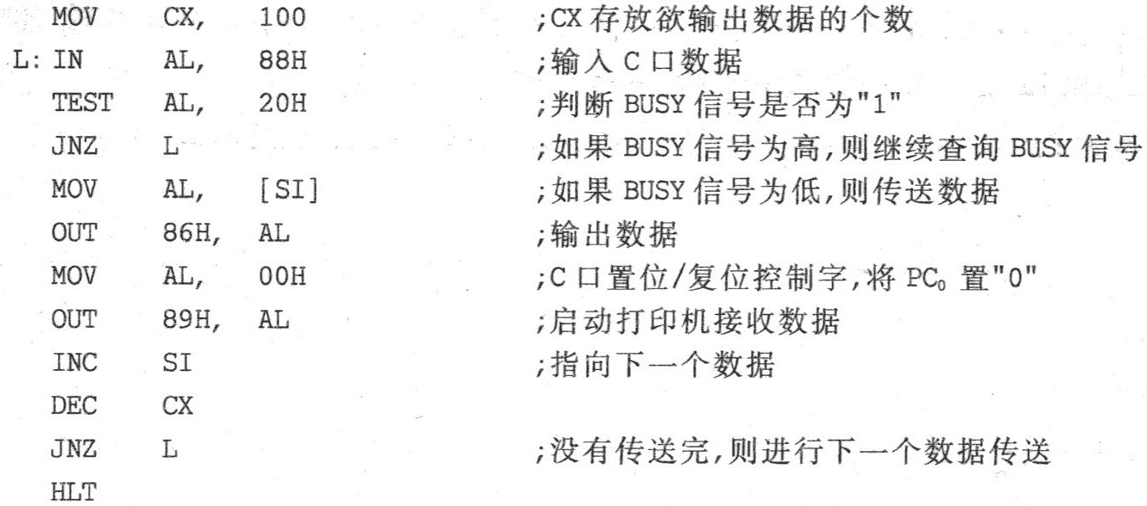
例9.4：解析
Notes:
网工网开

Slide 31
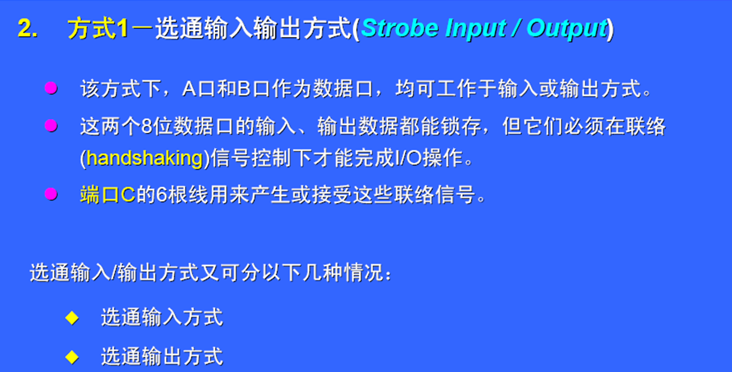

Slide 32
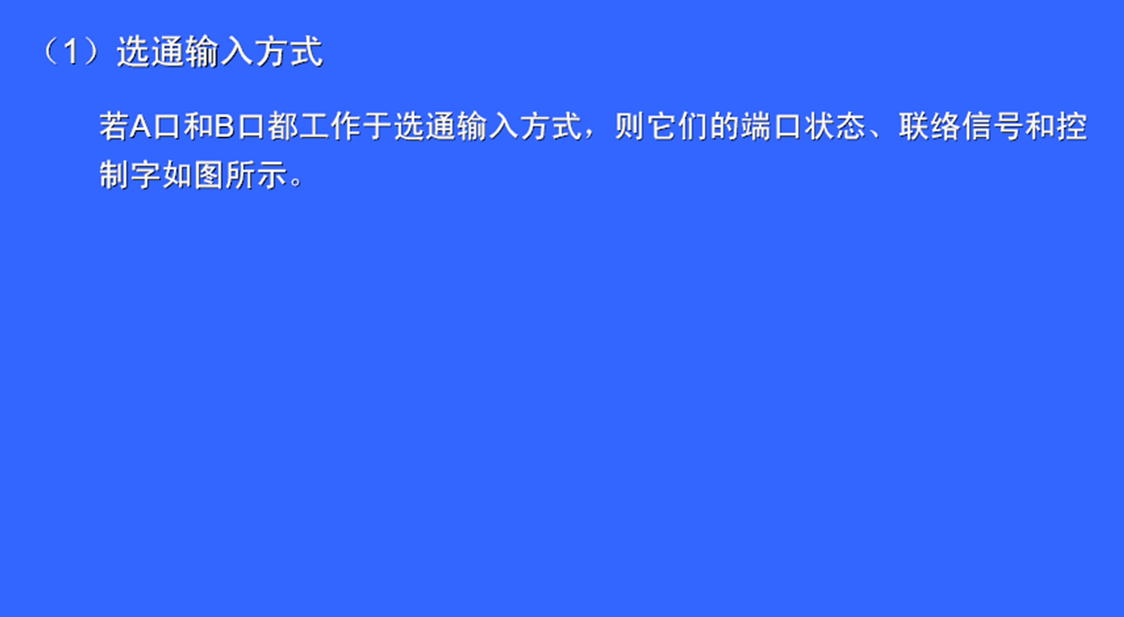

Slide 33
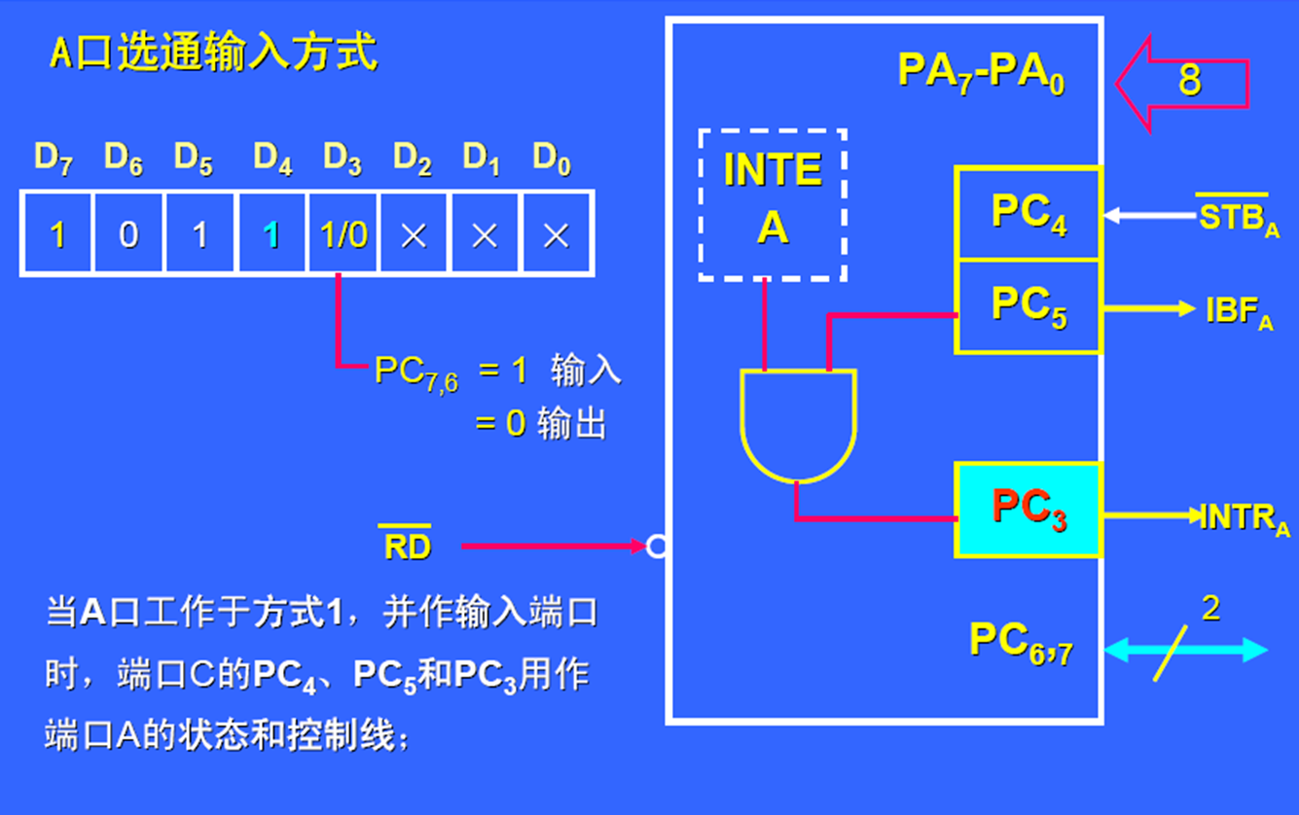

Slide 34
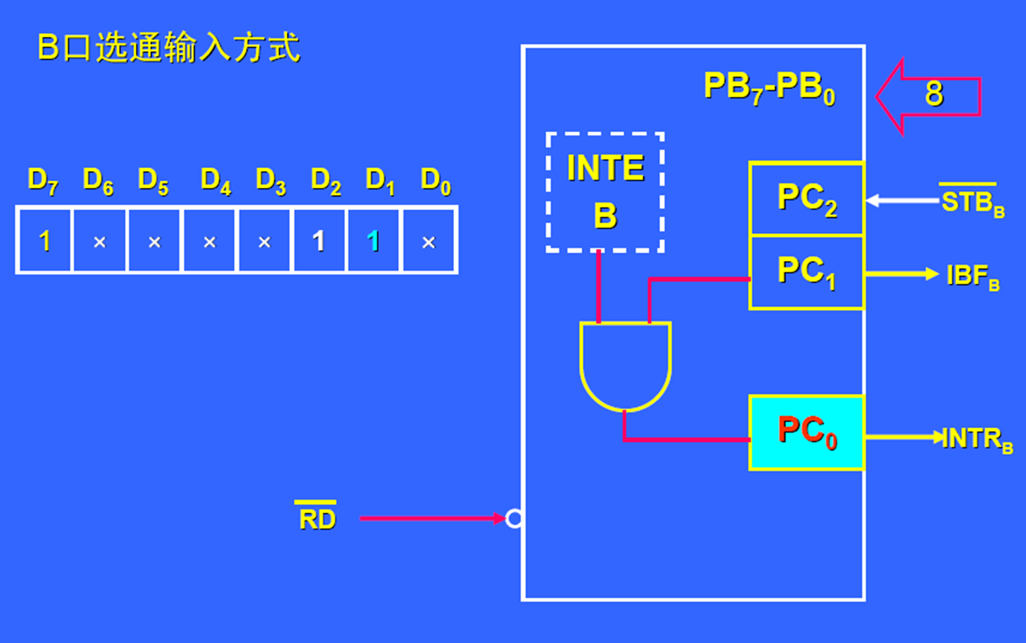

Slide 35
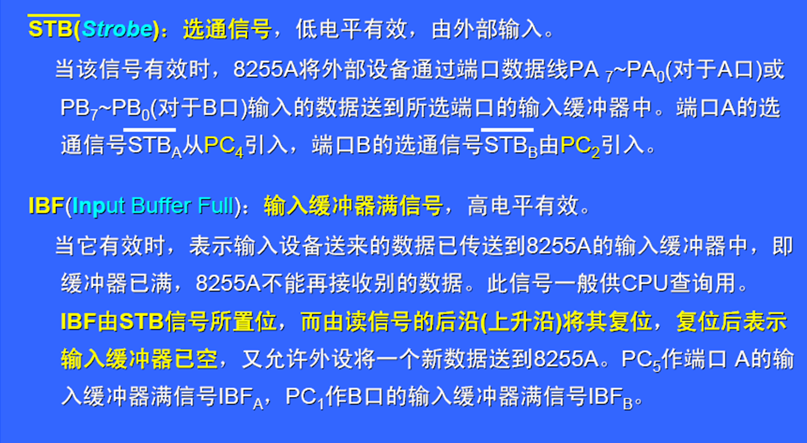
各控制联络信号的意义如下：

Slide 36
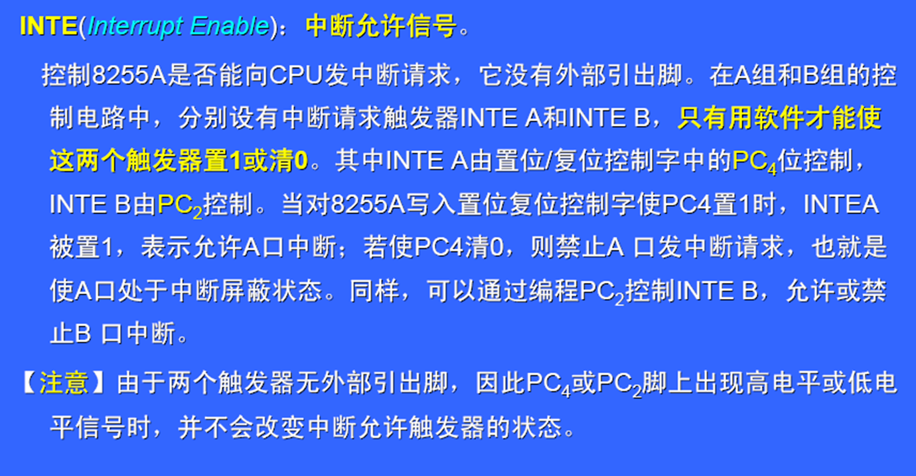

Slide 37
例9.5：8255A的地址为80H～83H，则设置INTEA中断允许信号的有效程序为？
MOV AL, 09H ;通过控制口地址对PC4设置为“1”
OUT 83H, AL

Slide 38
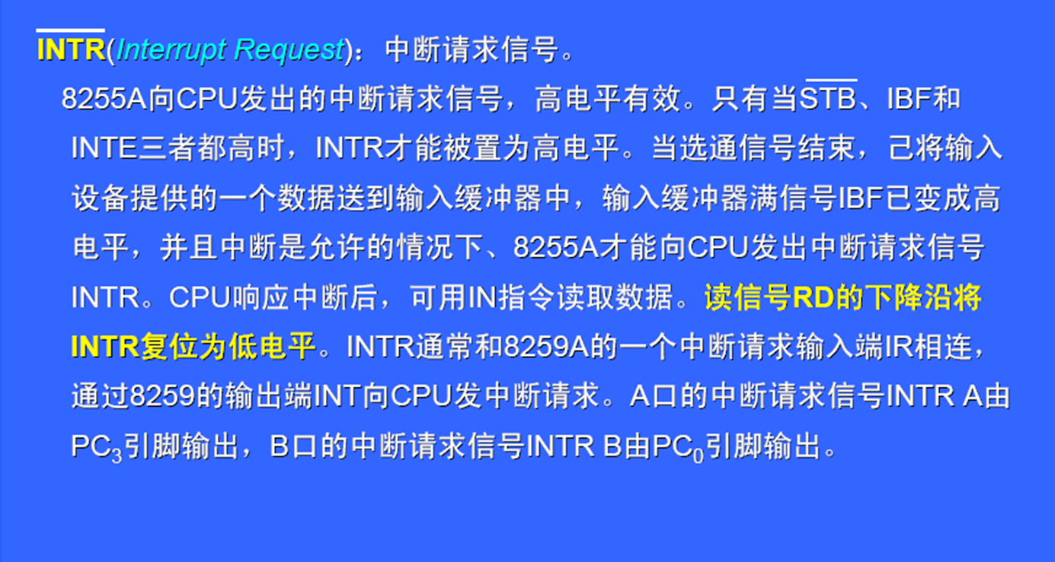

Slide 39
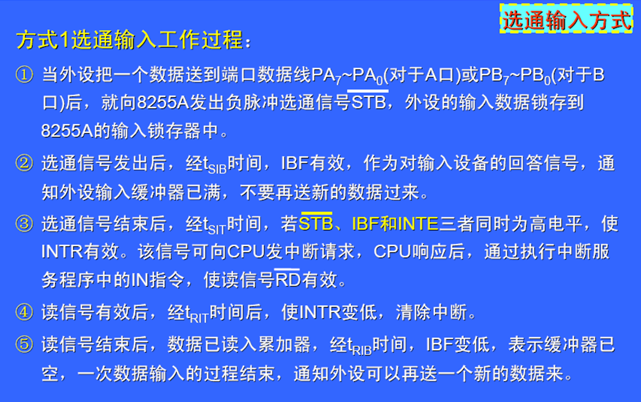

Slide 40
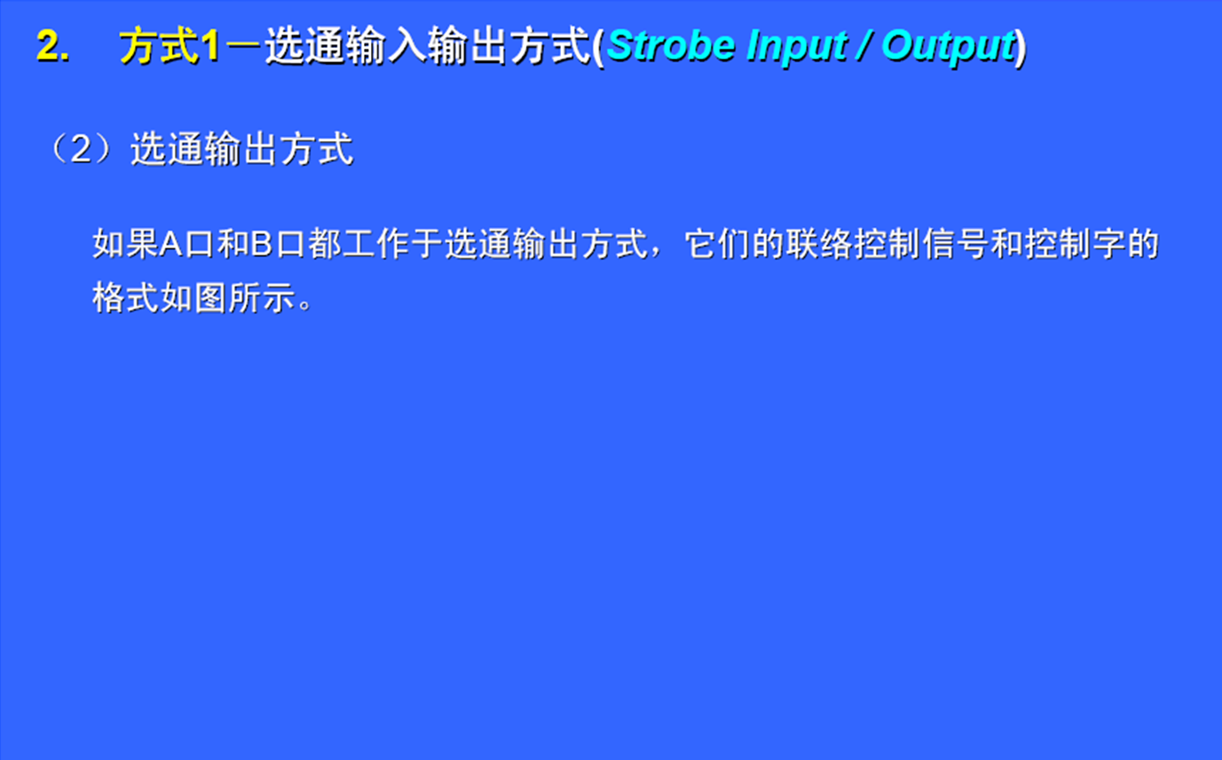

Slide 41
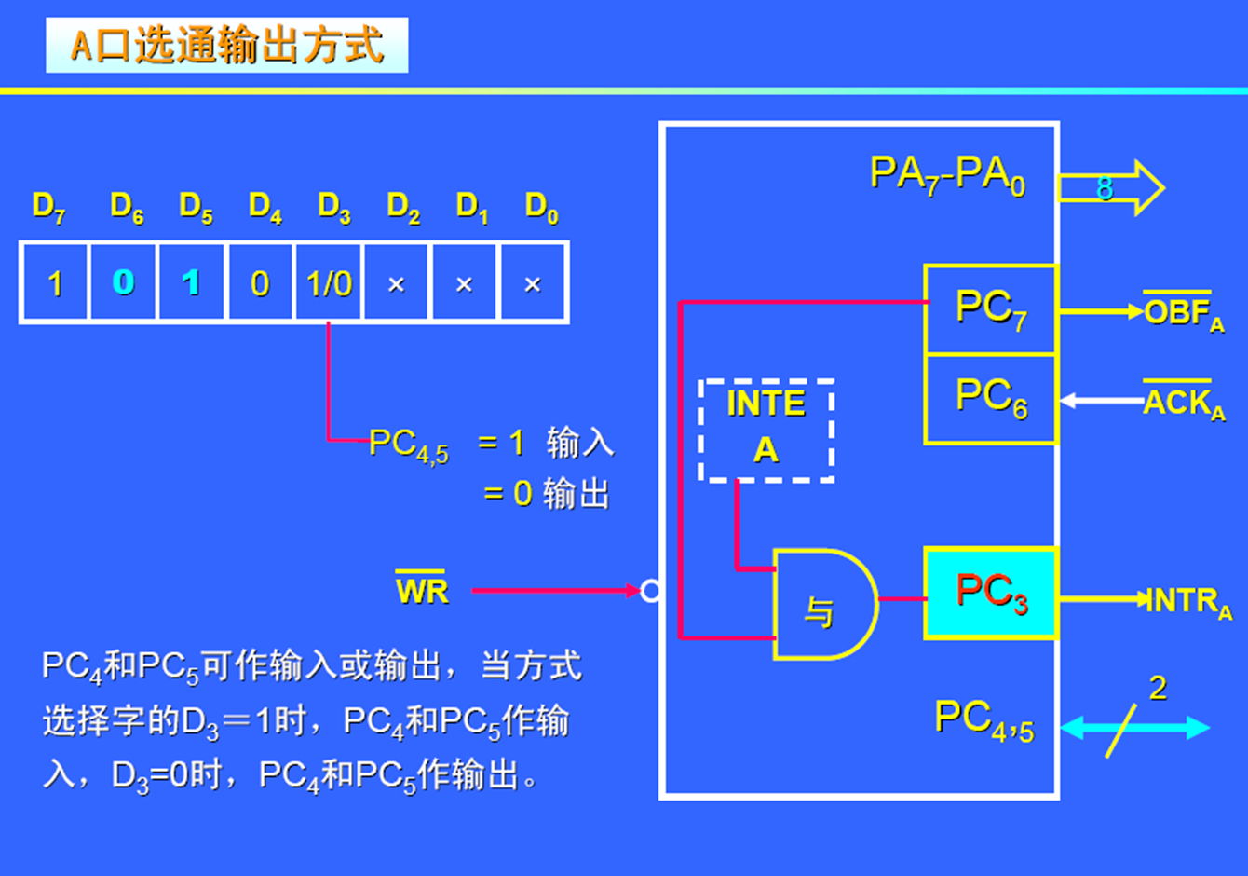
Notes:
here

Slide 42
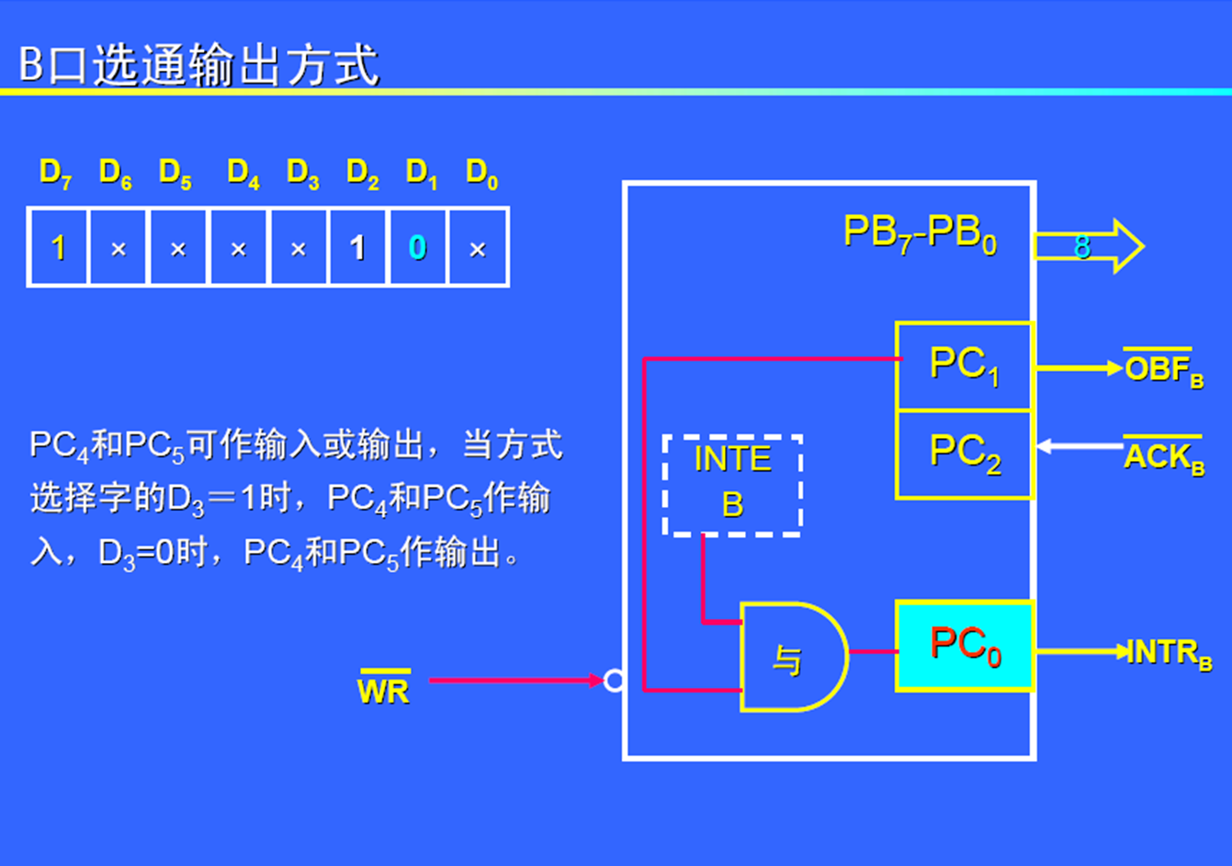

Slide 43
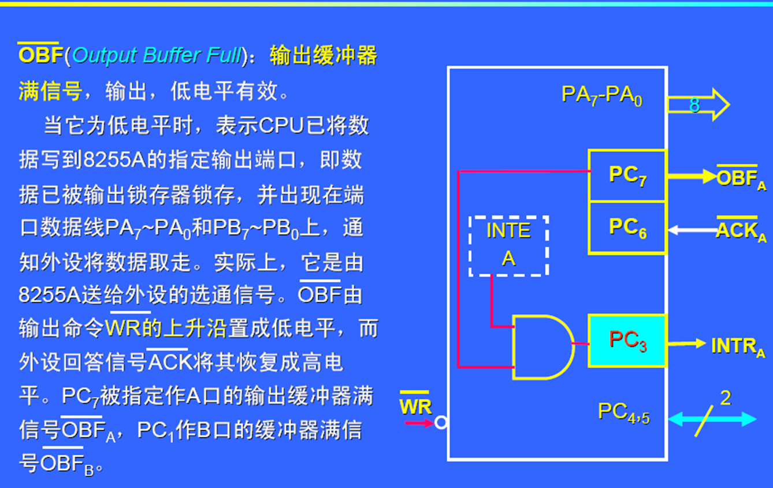
各控制联络信号的意义如下：

Slide 44
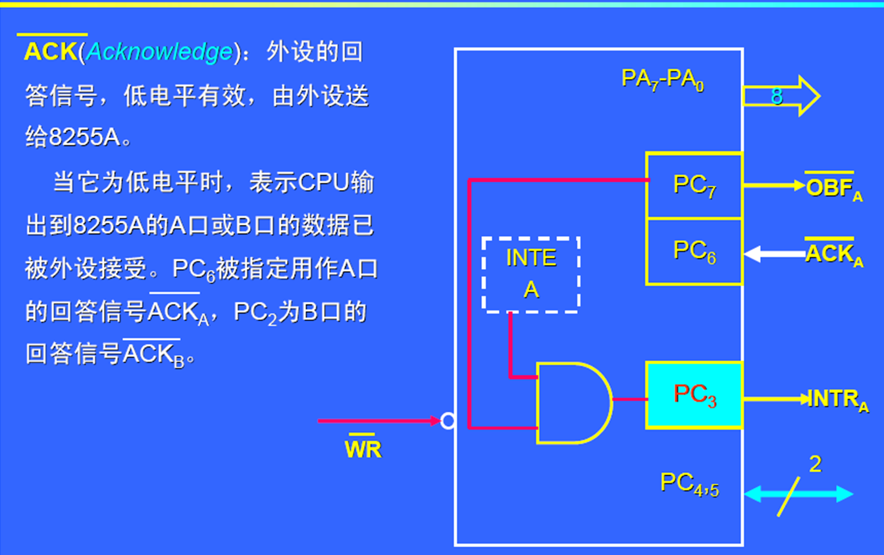

Slide 45
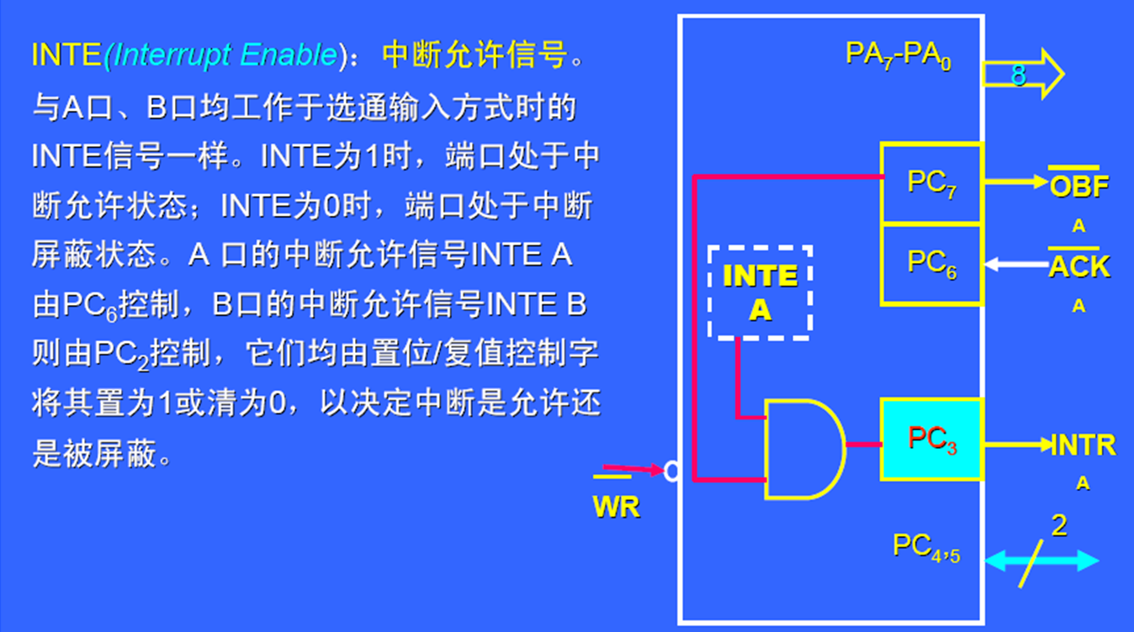

Slide 46
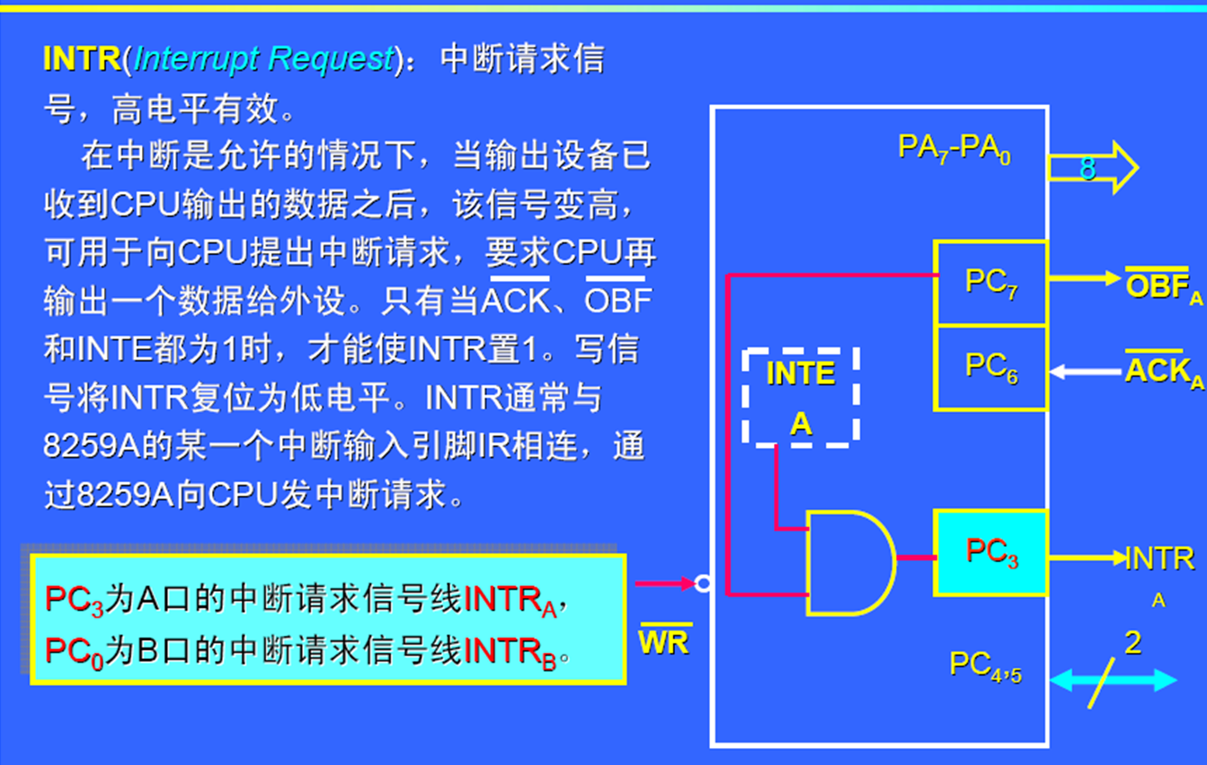

Slide 47
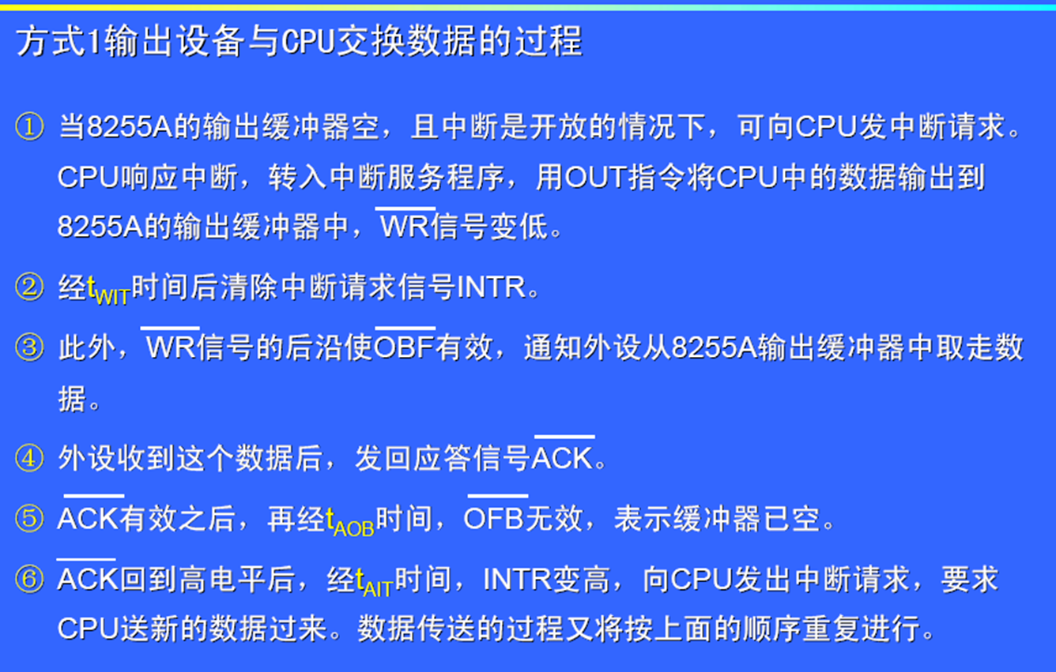
禁止CPU继续向8255A发送数据

Slide 48
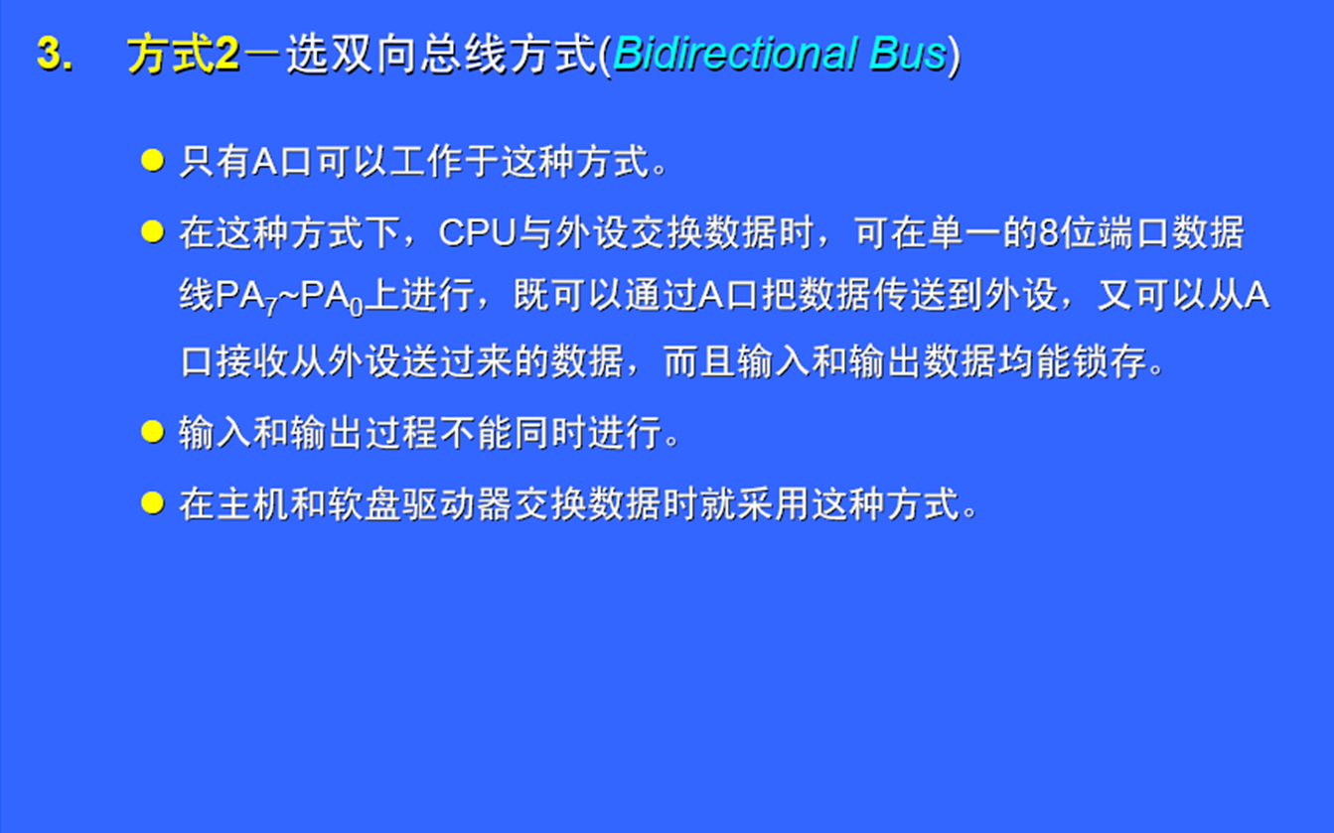

Slide 49
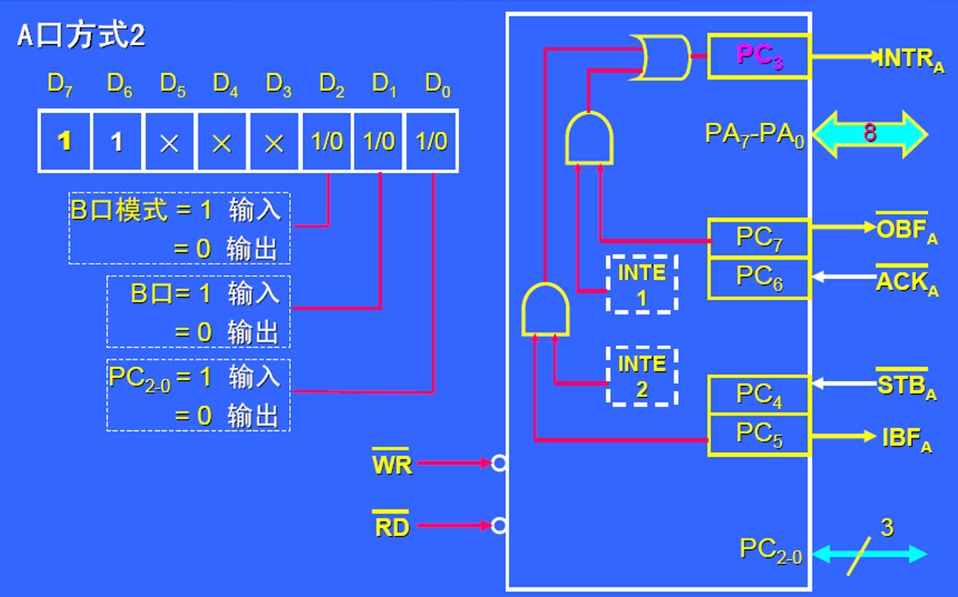

Slide 50
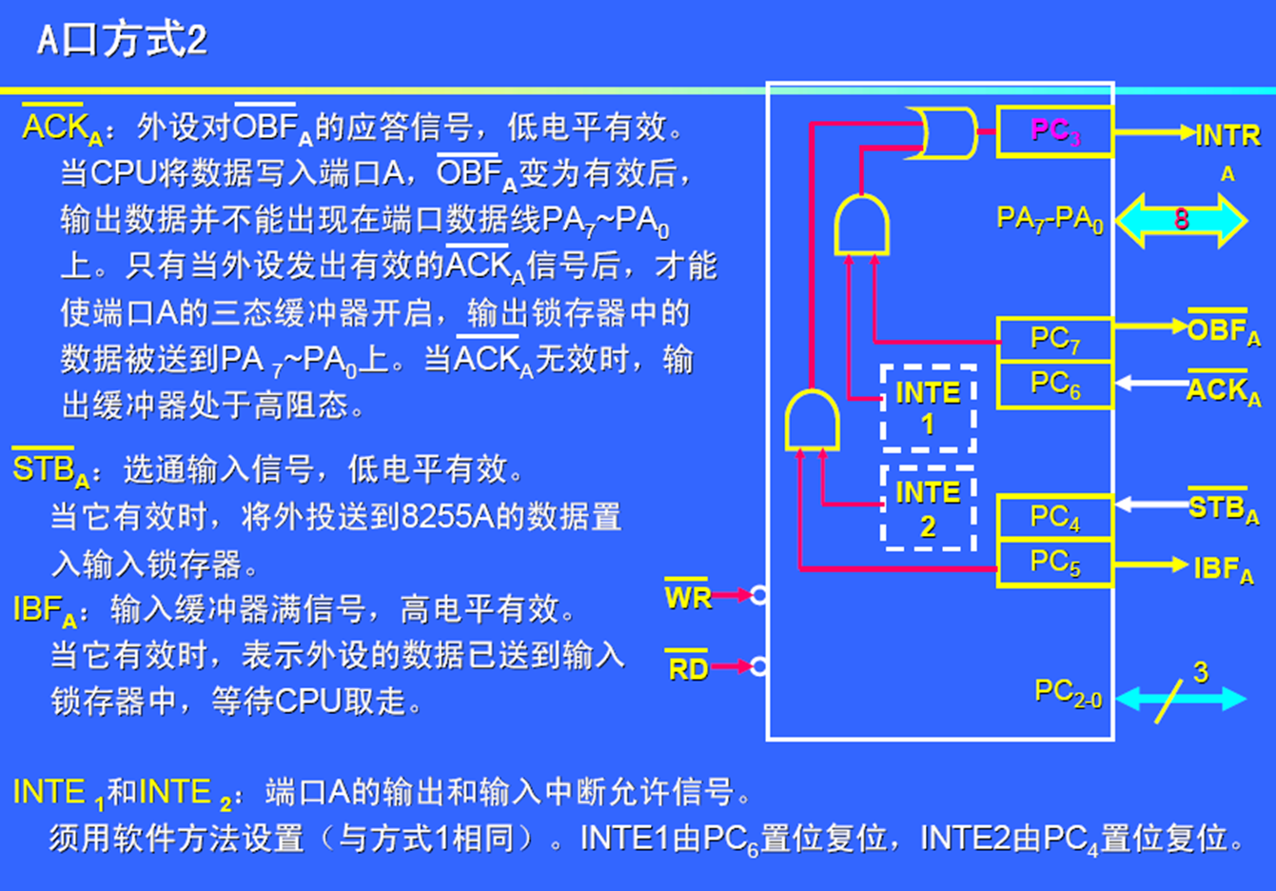

Slide 51
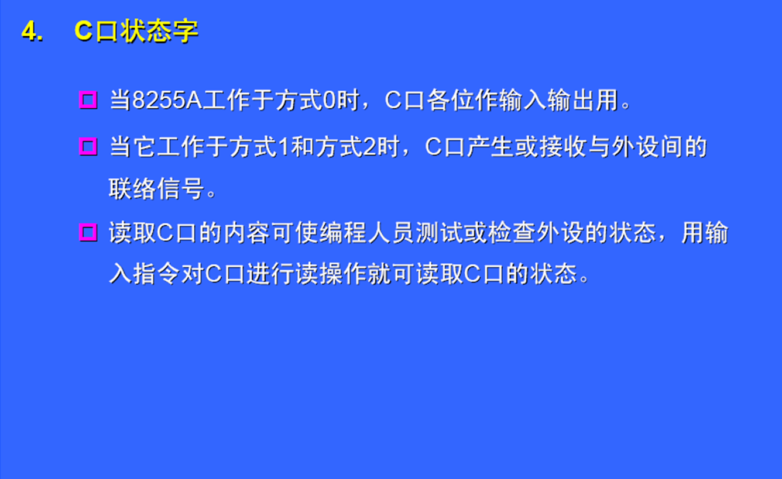

Slide 52
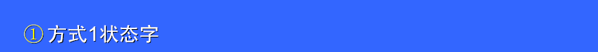
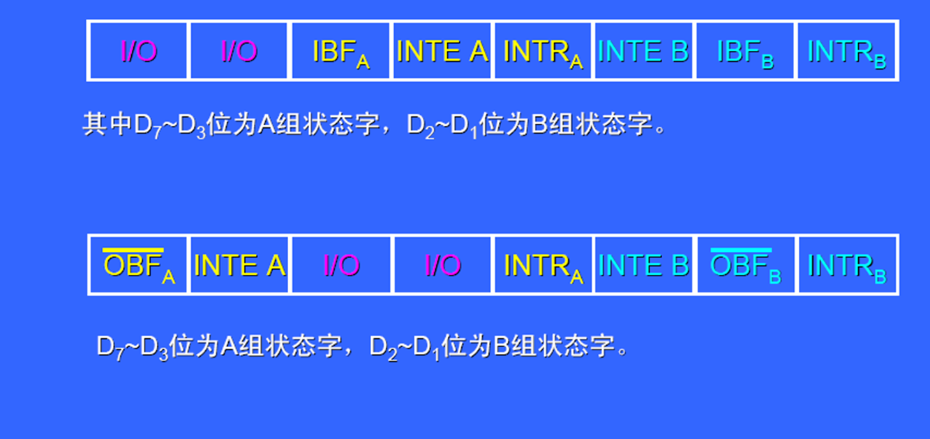
输入方式状态字：
输出方式状态字：

Slide 53
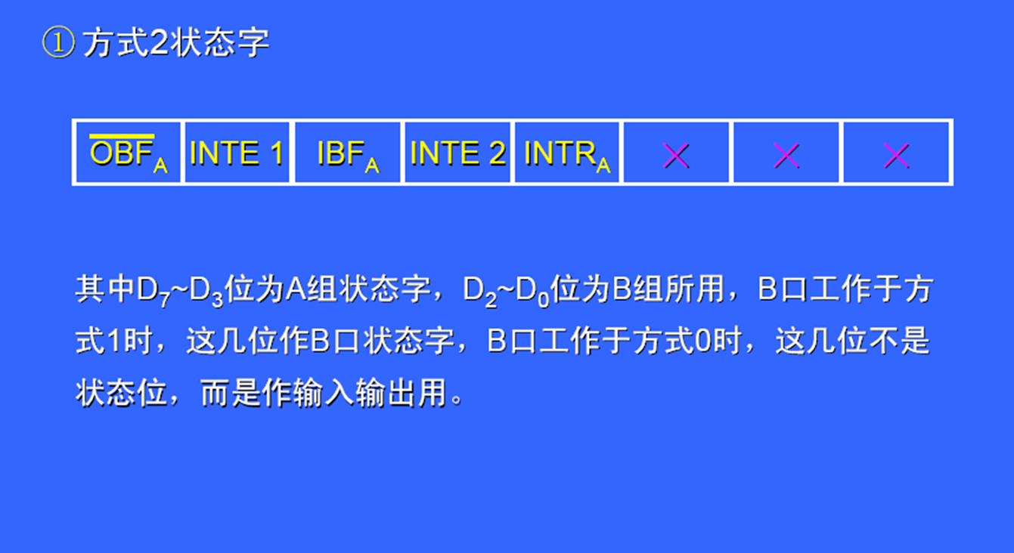

Slide 54
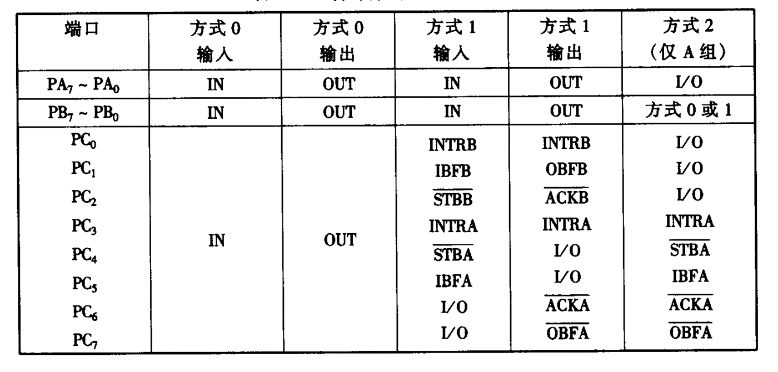
8255A的工作方式小结

Slide 55
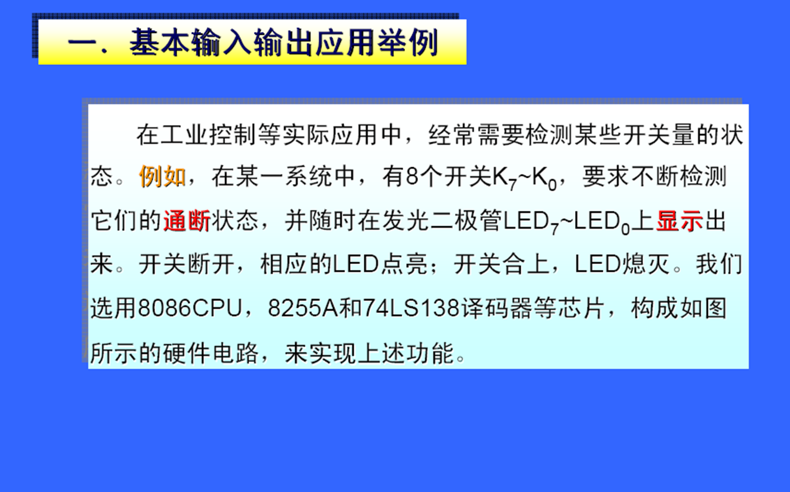
8255A的应用举例

Slide 56


Slide 57


Slide 58


Slide 59


Slide 60

例9.7：如图一个16键的小型键盘控制电路，PA0～PA3连接键盘的4根行线，分别对应行号0～3，PB0～PB3连接键盘的4根列线，分别对应列号0～3。根据A口和B口的状态，就能获取被按下键的行号和列号，从而知道是哪个键被按下。设8255A的端口地址为90H～93H。

Slide 61
MOV AL, 10000010B ;设置A口方式0，输出，B口方式0，输入
OUT 93H, AL ;输出方式控制字
R: MOV AL, 00H ;A口输出0
OUT 90H, AL
IN AL, 91H ;B口输入
AND AL, 0FH ;判断PB0～PB3是否有0
CMP AL, 0FH
JZ R ;如果PB0～PB3中没有0，则继续扫描
;如果PB0～PB3中有0，则将按下键的列号存入BL中
MOV BL, AL
MOV AL, 10010000B ;设置A口方式0，输入，B口方式0，输出
OUT 93H, AL ;输出方式控制字
MOV AL, 00H ;B口输出0
OUT 91H, AL
IN AL, 90H ;从A口输入数据
MOV CL, 4 ;准备将按下键的行号存入AL的高4位
SHL AL, CL
;按下键的行号存入AL的高4位，按下键的列号存入AL的低4位
OR AL, BL

Slide 62

例9.8：A口工作于方式1，输出，C口的PC7连接至打印机的#STB，当PC7输出低电平时，表示8255A的输出缓冲器满，该信号作为打印机的启动接受信号#STB。C口的PC6连接至打印机的#ACK，接收打印机的应答信号，当打印机的#ACK输出低电平时，表明数据已被打印机所接收，并将PC7置成高电平。

Slide 63
LEA SI, BUF ;SI指向BUF
MOV CX, 100 ;CX存放要打印的字节数
MOV DX, 10BH ;控制字端口地址
MOV AL, 0A0H ;方式控制字
OUT DX, AL ;输出方式控制字
L1: MOV AL, [SI] ;将数据传送至AL
MOV DX, 108H ;A口地址
OUT DX, AL ;从A口输出数据，#WR使#STB变为低电平
MOV DX, 10AH ;C口地址
L2: IN AL, DX ;从C口读取状态字
;打印机取走数据后#ACK变为低电平，并将#STB变为高电平
AND AL, 80H ;判断#STB是否为高，即打印机是否取走数据
JZ L2 ;如果#STB不为高，继续监测状态字
INC SI ;#STB为高，则传送下一个字节数据
DEC CX
JNZ L1
HLT

